Slide 1
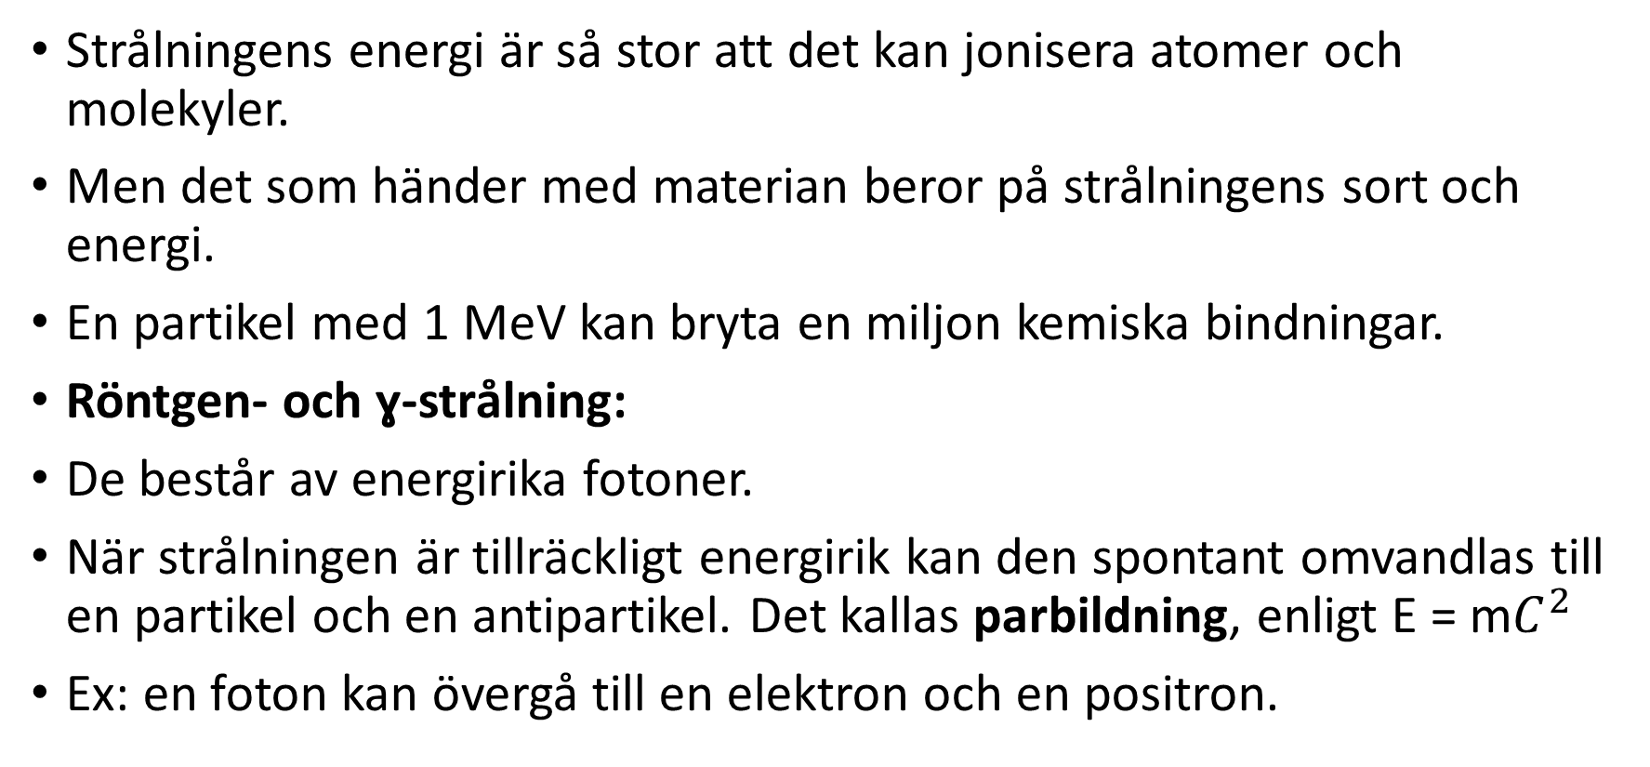
Strålningen möter materia
Strålningens energi är så stor att det kan jonisera atomer och molekyler.
Men det som händer med materian beror på strålningens sort och energi.
En partikel med 1 MeV kan bryta en miljon kemiska bindningar.
Röntgen- och ɣ-strålning:
De består av energirika fotoner.
När strålningen är tillräckligt energirik kan den spontant omvandlas till en partikel och en antipartikel. Det kallas parbildning, enligt E = m$C^{2}$
Ex: en foton kan övergå till en elektron och en positron.

Slide 2
Röntgen- och ɣ-strålning:
Ex: en foton kan övergå till en elektron och en positron.
Positronen är elektronens antipartikel, när den möter en elektron kommer den att annihileras, det innebär att de båda slutar existera och deras energi blir till två gammafotoner som går i rakt motsatt riktning till varandra.
Gammafotoner med medelhöga energier kan avge en del av energin genom att kollidera med en elektron. Den processen kallas comptonspridning.
Lågenergifotoner kan absorberas av en atom, processen kallas fotoabsorption.
ɣ-strålning har mycket lång räckvidd och kan passera mellan elektronerna. Bly används ofta för att skydda mot ɣ-strålning och röntgen.

Slide 3
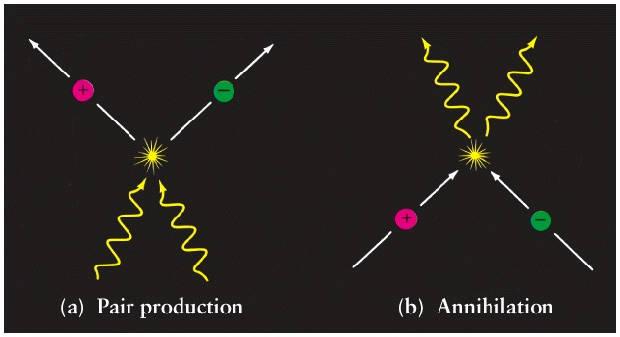
Röntgen- och ɣ-strålning

Slide 4
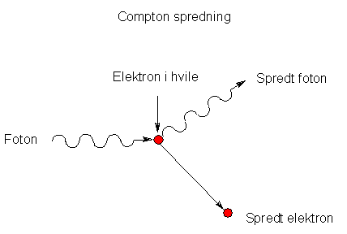
Röntgen- och ɣ-strålning

Slide 5
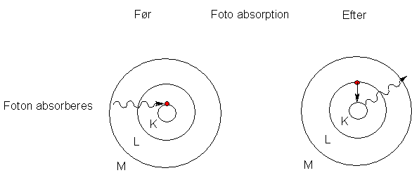
Röntgen- och ɣ-strålning

Slide 6
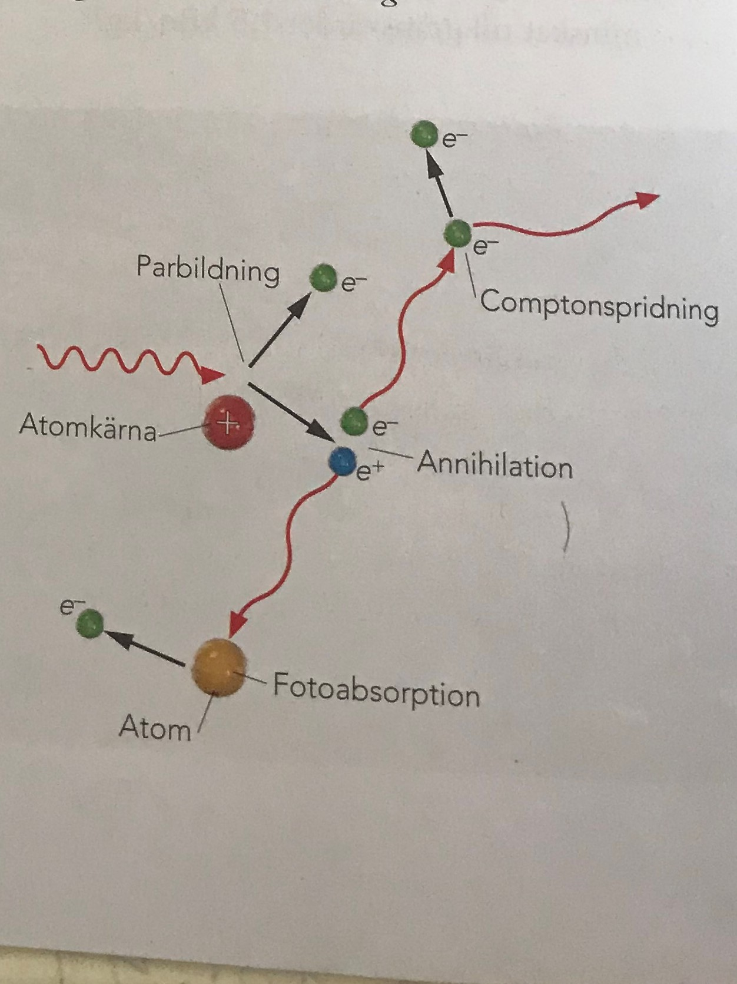
Röntgen- och ɣ-strålning:

Slide 7
Röntgen- och ɣ-strålning:
ɣ-strålningens intensitet avtar gradvis när den passerar in i ett material enligt sambandet:
I = $I_{0}$ . $e^{−μx}$
$I_{0}$: intensiteten före inträdet i mediet,
$μ$: linjära absorptionskoefficienten (${mm}^{−1}$)
$x$: sträckan (mm) som strålningen rört sig i mediet.

Slide 8
Protoner och α-partiklar
De båda är tunga och positivt laddade partiklar.
De beter sig på liknande sätt.
När de tränger in i ett material, stötar de undan elektronerna som de träffar.
Eftersom de väger tusentals gånger mer än elektronerna och rör sig med stor hastighet, kan elektronerna få stora hastigheter vid kollisionerna så att de i sin tur krockar på nya elektroner osv.
När laddade partiklar accelereras avger de elektromagnetisk strålning.
Protoner och α-partiklar kan inte passera mellan elektronerna. De bromsas upp på några millimeter beroende på deras energi.
Partiklarna ofta går rakt genom materien, men om de stöter på atomkärnan byter de riktningen.

Slide 9
$β^{−}$-partiklar
Β-partiklar är snabba elektroner.
De är så små att de passerar en bit i materian innan de stöter på en första elektron.
Den avger sin energi till elektronen efter kollisionen. Båda elektronerna med hög hastighet kan slå loss flera elektroner.
Varje gång de accelereras avger de elektromagnetisk strålning, en del av den är i röntgen området.
Räckvidden är varierande men lite mer än tidigare partiklar.

Slide 10
$β^{+}$-partiklar
Partiklarnas hastighet minskar gradvis med kollisionerna och med det ökar sannolikheten för att annihileras i mötet med en elektron.
Av annihilationen bildas fotoner som går i motsatsriktning mot varandra med lika mycket energi som röntgenstrålning.
De kan comptonspridas innan de fotoabsorberas till slut.
Strålningen liknar $β^{−}$-strålning, båda avge energi i ytan på materialet men $β^{+}$-strålning avger också röntgenstrålning som tränger djupt in i materialet.

Slide 11
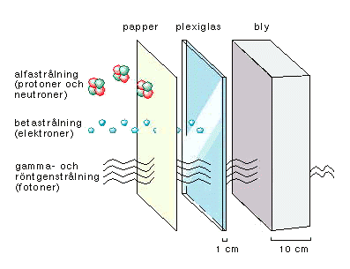
strålning

Slide 12
Neutroner
Neutroner är neutrala partiklar och kan kollidera med atomkärnan på liknande sätt som bollar.
Atomkärnans rörelseenergi ökar.
Om ingen rörelseenergi går förlorad kallas kollisionen för elastisk spridning.
Om den totala rörelseenergin minskar efter kollisionen genom att atomkärnan blir exciterad, kallas det inelastisk spridning. När atomkärnan återgår till grundtillståndet sänds energin ut i form av gammastrålning.
Elastisk spridning är vanlig med lätta atomkärnor, man kan bromsa neutroner med elastisk spridning. Ex: vatten.

Slide 13
Neutroner
Det kan hända att neutronen absorberas helt av kärnan. Då blir atomkärnan till en annan exciterad isotop av samma grundämne och som återgår snabbt till grundtillståndet och sänder ut ɣ-strålning.
Genom att mäta energin av strålningen kan man identifiera vilken isotop som bildats. Den är ofta instabil och $β^{−}$-sönderfalla efter en tid.
Neutronbestrålning är därmed en metod för att skapa nya tunga grundämnen.
Neutroner kan också splittra atomkärnan i tvådelar som kallas kärnklyvning (fission).

Slide 14
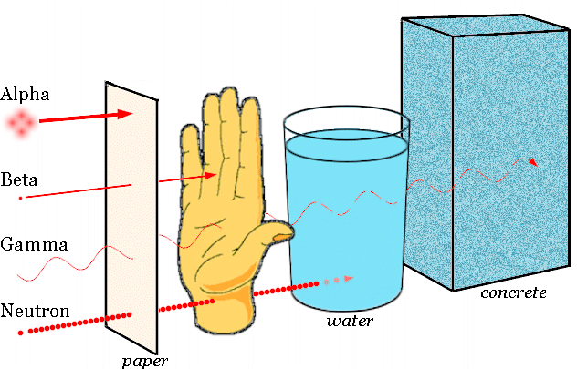
Strålning
-

